Slide 1

혼자 공부하는 네트워크
Chapter 02 물리 계층과 데이터 링크 계층
02-3 허브
강민철
https://minchul.net
https://youtube.com/@kangminchul

Slide 2
Chapter 01 컴퓨터 네트워크 시작하기
01-1 컴퓨터 네트워크를 알아야 하는 이유
01-2 네트워크 거시적으로 살펴보기
01-3 네트워크 미시적으로 살펴보기
Chapter 02 물리 계층과 데이터 링크 계층
02-1 이더넷
02-2 NIC와 케이블
02-3 허브
02-4 스위치
Chapter 03 네트워크 계층
03-1 LAN을 넘어서는 네트워크 계층
03-2 IP 주소
03-3 라우팅

Slide 3
Chapter 02-3
허브
물리 계층 장비인 허브
반이중/전이중 모드 통신과 CSMA/CD

Slide 4
Chapter 02-3 허브(1)
네트워크 장비
물리 계층 - 허브
데이터 링크 계층 - 스위치
학습 내용
물리 계층에서 여러 대의 호스트를 연결하는 허브의 특징
허브의 동작 방식인 반이중 모드 통신과 이와 반대되는 개념인 전이중 모드 통신
허브에서 발생하는 충돌 문제와 이를 해결하기 위한 프로토콜 CSMA/CD
시작하기 전에

Slide 5
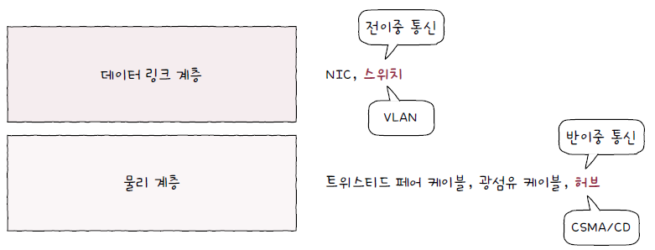
Chapter 02-3 허브(2)

Slide 6
Chapter 02-3 허브(3)
주소 개념이 없는 물리 계층
물리 계층에는 주소 개념이 없음
단지 호스트와 통신 매체 간의 연결과 통신 매체상의 송수신이 이루어짐
데이터 링크 계층에는 주소 개념이 있음
MAC 주소
데이터 링크 계층의 장비나 그 이상 계층의 장비들은 송수신지를 특정할 수 있고, 주소를 바탕으로 송수신되는 정보에 대한 조작과 판단

Slide 7
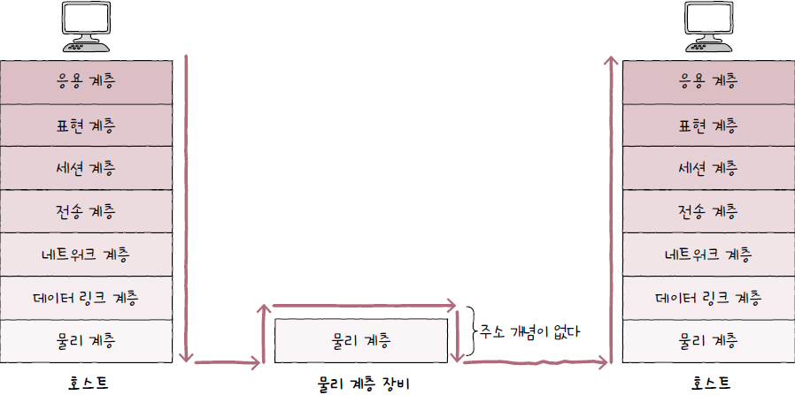
Chapter 02-3 허브(4)

Slide 8
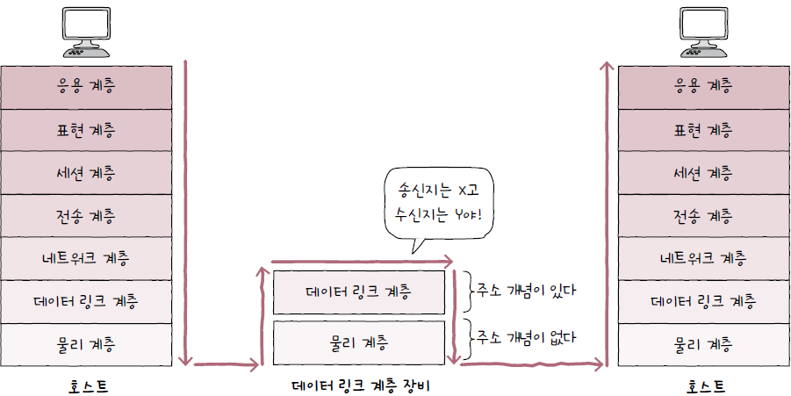
Chapter 02-3 허브(5)

Slide 9
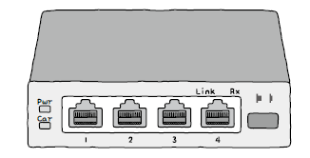
Chapter 02-3 허브(6)
허브
물리 계층의 허브(hub) - 여러 대의 호스트를 연결하는 장치
리피터 허브(repeater hub)
이더넷 허브(Ethernet hub)
포트(port) - 커넥터를 연결할 수 있는 네 개의 연결 지점

Slide 10
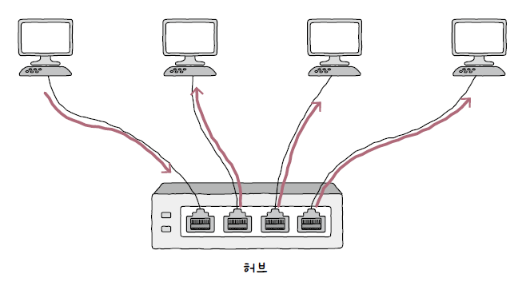
Chapter 02-3 허브(7)
허브의 특징
전달받은 신호를 다른 모든 포트로 그대로 다시 내보냄
허브를 통해 이 신호를 전달받은 모든 호스트는 데이터 링크 계층에서 패킷의 MAC 주소를 확인하고 자신과 관련 없는 주소는 폐기

Slide 11
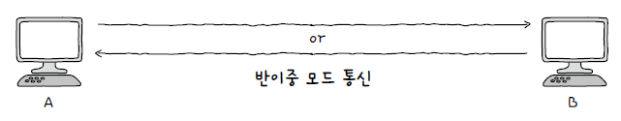
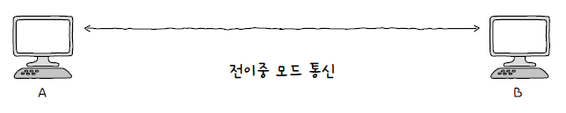
Chapter 02-3 허브(8)
반이중 모드로 통신
반이중(half duplex) 모드 - 마치 1차선 도로처럼 송수신을 번갈아 가면서 하는 통신 방식
전이중(full duplex) 모드 - 송수신을 동시에 양방향으로 할 수 있는 통신 방식

Slide 12
Chapter 02-3 허브(9)
여기서 잠깐
리피터
리피터(repeater)
허브 이외에 물리 계층의 대표적인 장비
전기 신호가 감소하거나 왜곡되는 것을 방지하기 위해 전기 신호를 증폭시켜 주는 장비
리피터는 물리 계층의 장비이므로 신호에 대한 어떠한 판단이나 조작을 하지 않고, 그저 신호를 증폭시키기만 함
허브는 리피터의 기능을 포함하는 경우가 많음

Slide 13
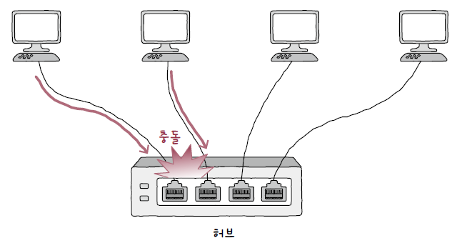
Chapter 02-3 허브(10)
콜리전 도메인
동시에 허브에 신호를 송신하면 충돌(collision, 콜리전)이 발생
허브에 호스트가 많이 연결되어 있을수록 충돌 발생 가능성이 높음

Slide 14
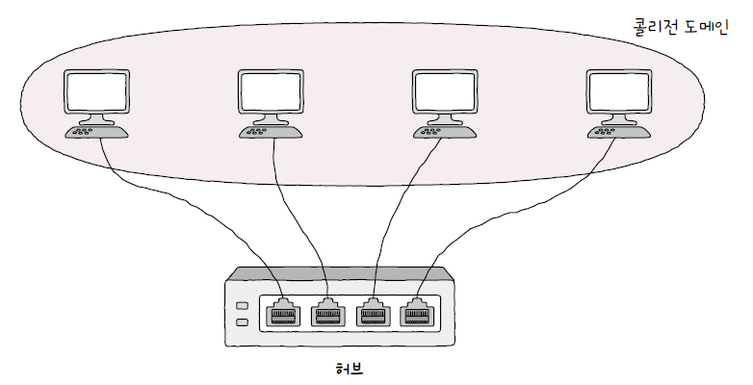
Chapter 02-3 허브(11)
콜리전 도메인(collision domain) - 충돌이 발생할 수 있는 영역
허브에 연결된 모든 호스트는 같은 콜리전 도메인에 속함
콜리전 도메인은 작으면 작을수록 충돌이 발생할 가능성이 줄어듦
즉, 허브에 연결된 모든 호스트가 하나의 콜리전 도메인에 속하는 것은 바람직하지 않음
허브의 넓은 콜리전 도메인으로 인한 충돌 문제 해결
CSMA/CD 프로토콜을 사용하거나 스위치 장비를 사용

Slide 15
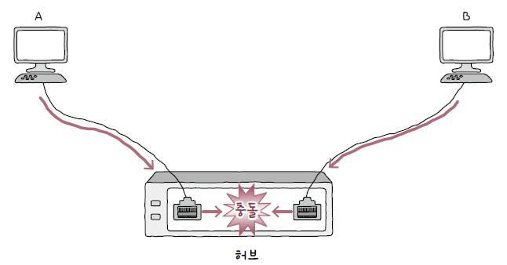
Chapter 02-3 허브(12)
CSMA/CD
허브에서 충돌이 발생하는 근본적인 이유는 허브가 반이중 모드로 통신하기 때문임
예) 같은 허브에 연결된 A와 B가 동시에 허브에 신호를 송신하면 아래 그림과 같은 형태의 신호 충돌이 발생
CSMA/CD는 반이중 이더넷 네트워크에서 충돌을 방지하는 대표적인 프로토콜
(반이중) 이더넷을 대표하는 송수신 방법

Slide 16
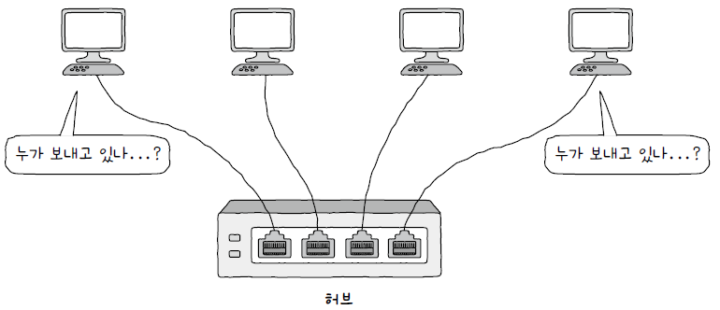
Chapter 02-3 허브(13)
CSMA/CD(Carrier Sense Multiple Access with Collision Detection)
CS(Carrier Sense) - 캐리어 감지
CSMA/CD 프로토콜을 사용하는 반이중 이더넷 네트워크에서는 메시지를 보내기 전에 현재 네트워크상에서 전송 중인 것이 있는지를 먼저 확인 - 현재 통신 매체의 사용 가능 여부를 검사

Slide 17
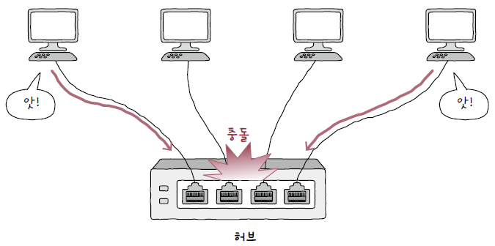
Chapter 02-3 허브(14)
MA(Multiple Access) - 다중 접근
캐리어 감지를 하는 데도 두 개 이상의 호스트가 부득이하게 동시에 네트워크를 사용하려 할 때
다중 접근(Multiple Access) - 복수의 호스트가 네트워크에 접근하려는 상황
이때 충돌이 발생

Slide 18
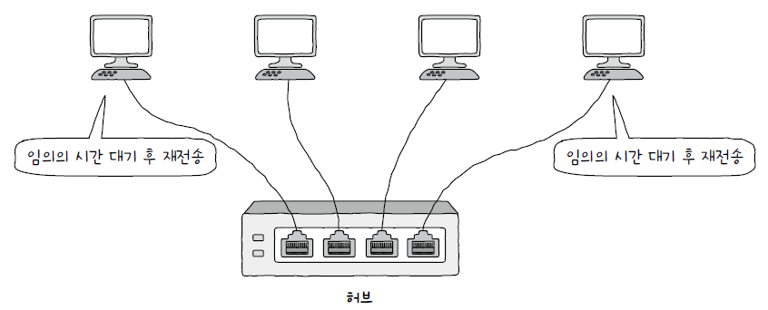
Chapter 02-3 허브(15)
CD(Collision Detection) - 충돌 검출
충돌 검출(Collision Detection) - 충돌이 발생하면 이를 검출
충돌을 감지하면 전송이 중단되고, 충돌을 검출한 호스트는 다른 이들에게 충돌이 발생했음을 알리고자 잼 신호(jam signal)라는 특별한 신호를 보냄
임의의 시간 동안 기다린 뒤에 다시 전송

Slide 19
email: tegongkang@gmail.com
website: https://minchul.net
youtube: https://youtube.com/@kangminchul

